Slide 1



ЛЕТНЯЯ ОЗДОРОВИТЕЛЬНАЯ КАМПАНИЯ 2026
ИШИМСКИЙ МУНИЦИПАЛЬНЫЙ ОКРУГ
ФИЛИАЛ МАОУ ЧЕРЕМШАНСКАЯ СОШ – ПЛЕШКОВСКАЯ СОШ
2026
1ИШИМСКИЙ МУНИЦИПАЛЬНЫЙ округ
Формат : ИНФОРМАТИВНЫЕ МАТЕРИАЛЫ ШКОЛЫ ДЛЯ УЧАСТНИКОВ ОБРАЗОВАТЕЛЬНЫХ ОТНОШЕНИЙ
Дата РАЗМЕЩЕНИЯ НА САЙТЕ 30 марта 2026 Г.

Slide 2
Организационные данные
Место организации лагеря: здание Плешковской школы
Контактный телефон 33-505
Руководитель ОУ: заведующая филиалом Бессонова О.П.
Начальники лагеря:
1 смена Кравченко Наталья Викторовна
3 смена Жогликова Ирина Сергеевна
Время работы лагеря :
1смена с 01 июня по 22 июня 2026г.
3смена с 27 июля по 16 августа 2026г.

Slide 3
Прием документов
Сроки подачи заявления : с 22 апреля по 26 мая 2026г.
Бланк заявления: http://cheremshankasosh.ru/wp-content/uploads/2026/03/ZAYAVLENIE-NA-LAGER.docx
Бланк договора: http://cheremshankasosh.ru/wp-content/uploads/2026/03/DOGOVOR-V-LAGER-NA-REBYONKA.doc
Формы подачи заявления:
1 . Лично родителем, законным представителем ребенка в секретариате школы
2. В филиале «Мои документы» для детей из семей, имеющих особые льготы (информация по ссылке
Портал услуг Тюменской области - Обеспечение детей, находящихся в трудной жизненной ситуации, путевками в организации отдыха и оздоровления Тюменской области на безвозмездной основе)

Slide 4
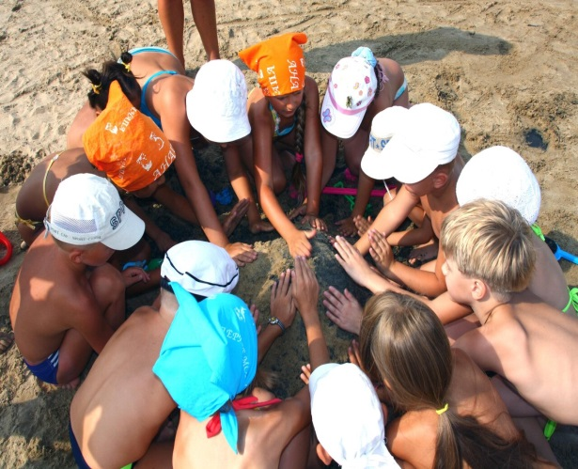

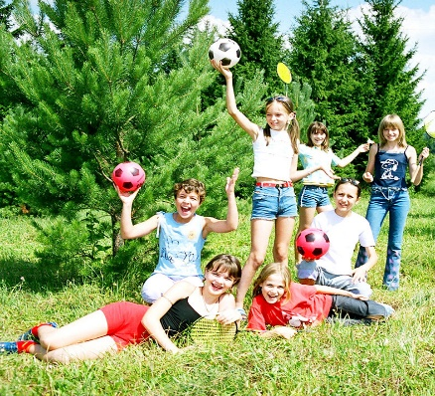
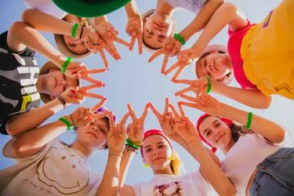
Локальные акты по организации лагеря http://cheremshankasosh.ru/leto-2024/
1.Положение о лагере:
2. Программа лагеря: http://cheremshankasosh.ru/programma-letnego-lagerya-s-dnevnym-prebyvaniem-klassnaya-kompaniya-pleshkovskoj-sosh/?preview_id=19086&preview_nonce=1f344a8875&preview=true
3. Распорядок(проект) : http://cheremshankasosh.ru/wp-content/uploads/2025/03/RASPORYADOK-DNYA.pdf

Slide 5

Безопасность отдыха -2026
Система безопасного пребывания детей будет организована с учетом нормативно – правового обеспечения летней кампании 2025г. (В ТОМ ЧИСЛЕ С УЧЕТОМ АКТУАЛЬНОЙ РЕДАКЦИИ сАНпИН)
Документы лагеря, обеспечивающие безопасную среду
Принимаемые меры
Обеспечение охраны здания, территории
Обеспечение качественного питания
Обеспечение организованной деятельности детей
Организация медицинского сопровождения
Организация акарицидной обработки
Соблюдение санитарно –эпидемиологических норм уборки помещений и территории лагеря

Slide 6


Slide 7



необходимо соблюдать в лагере

Slide 8




Slide 9
Действия родителей
(законных представителей)
Обсудить коллегиально в кругу семьи информацию
Принять совместное решение с ребенком о его пребывании в лагере
Написать заявление в лагерь
Заключить договор с учреждением
Пройти медицинское обследование ребенка и предоставить соответствующую справку о состоянии его здоровья до момента открытия лагеря
Сообщить в заявлении особенности здоровья ребенка
( наличие хронических заболеваний, аллергических реакций, субъективно –индивидуальных психических
характеристик ребенка)
В случае наличия предложений по улучшению качества отдыха детей –внести предложения административной группе лагеря, школы

Slide 10
Следите за оперативной информацией

